Slide 1
Portugalia

Slide 2
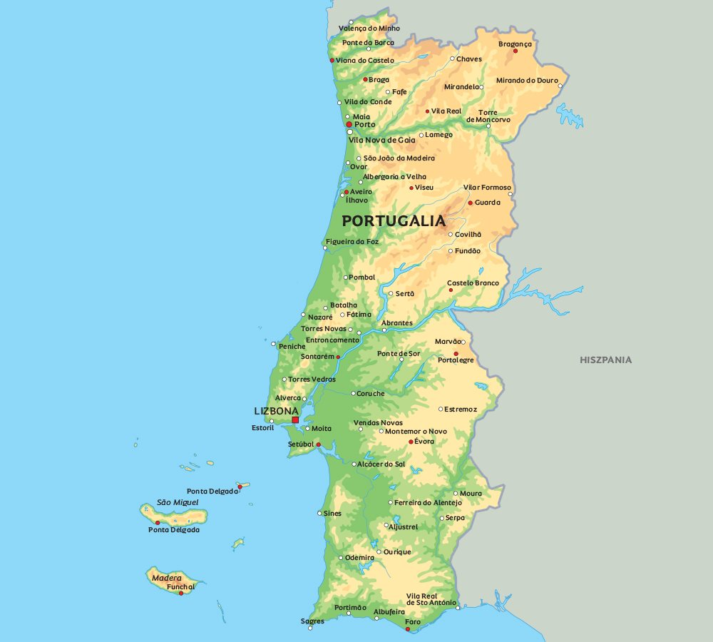

Slide 3
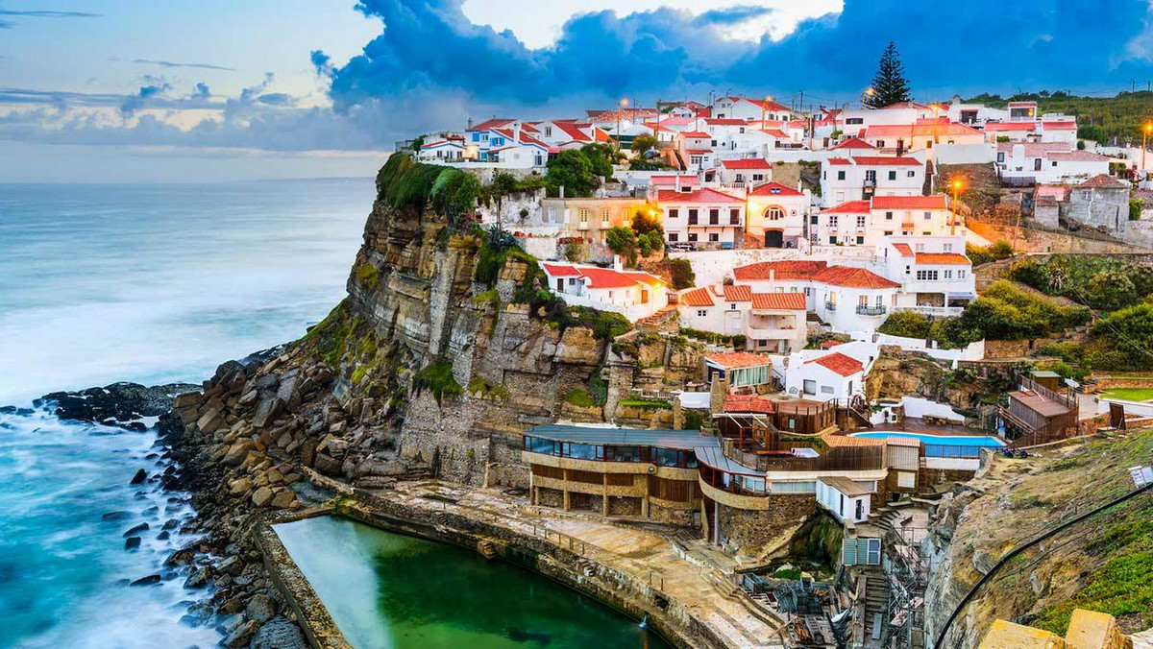

Slide 4
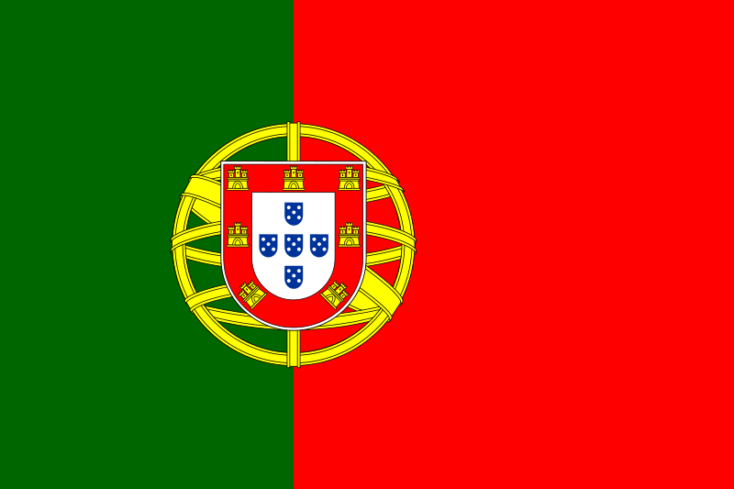
Flaga Portugalii
Obowiązująca od 1911 roku flaga Portugalii jest prostokątem podzielonym na dwie części. Zielony pas zajmuje 1/3 jej powierzchni, a czerwony 2/3. W punkcie łączenia kolorów umieszczono herb kraju. Barwy mają znaczenie symboliczne:
zieleń reprezentuje nadzieję,
czerwień – krew narodowych bohaterów.

Slide 5
STOLICĄ PORTUGALII JEST
LIZBONA

Slide 6
Lizbona – słoneczna stolica

Slide 7
WALUTA
Od 1999 walutą jest Euro, które w 2002r. całkowicie zastąpiło escudo czyli starą walutę Portugalii.

Slide 8
Miejsca, które warto zobaczyć:
Piękne plaże, gwarantowana pogoda, pyszne jedzenie, zabytki rozsiane w nadbrzeżnych miasteczkach, a do tego znakomite widoki – wybrzeże Algavre to turystyczny raj. To tutaj znajduje się słynna Praia da Marinha, uchodząca za jedną z najpiękniejszych plaż na świecie

Slide 9
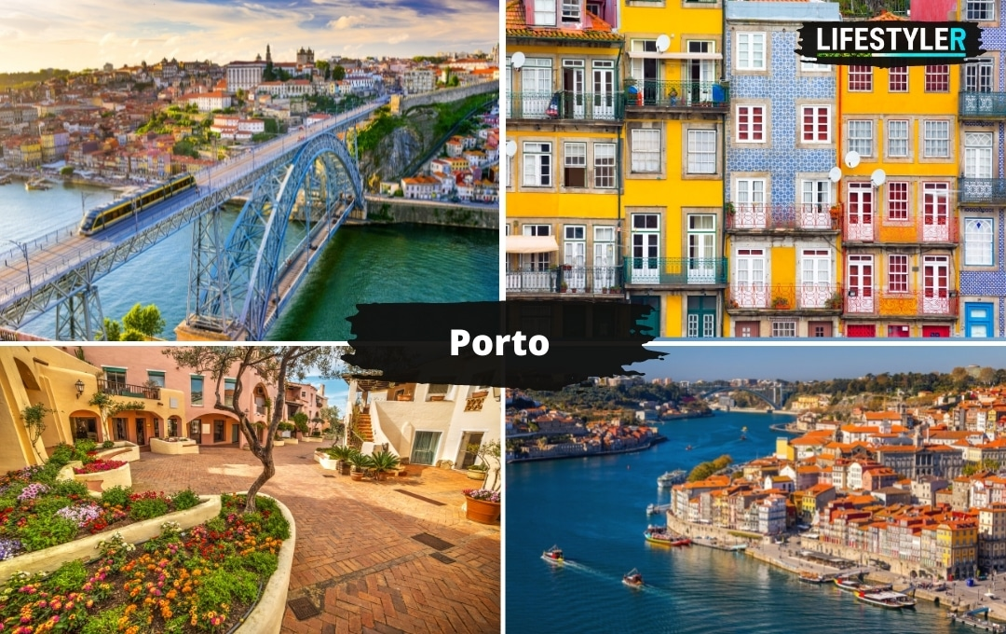
Porto – wielokulturowe miasto

Slide 10
Madera – wyspa wiecznej wiosny

Slide 11
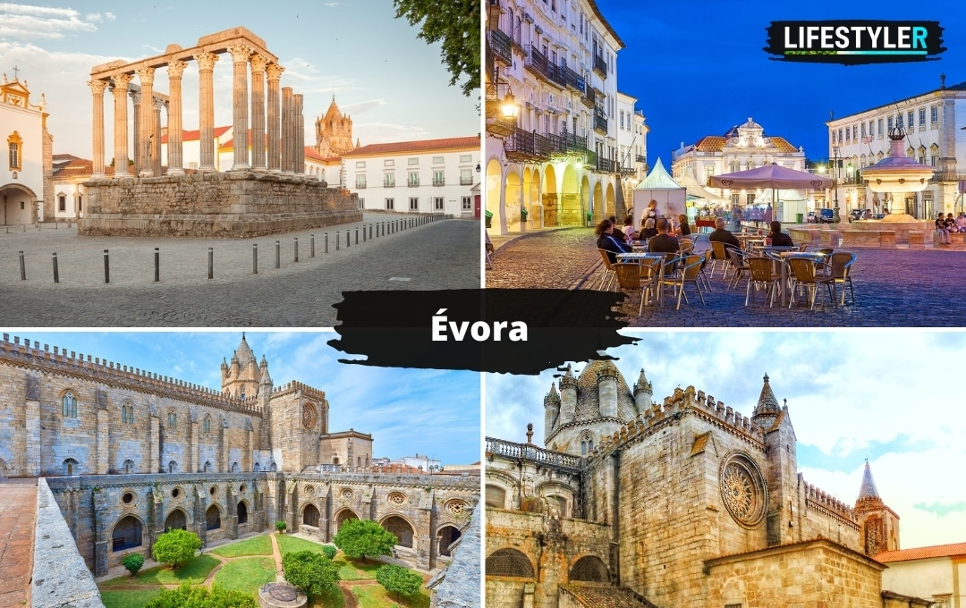
Évora – historyczne miasto

Slide 12
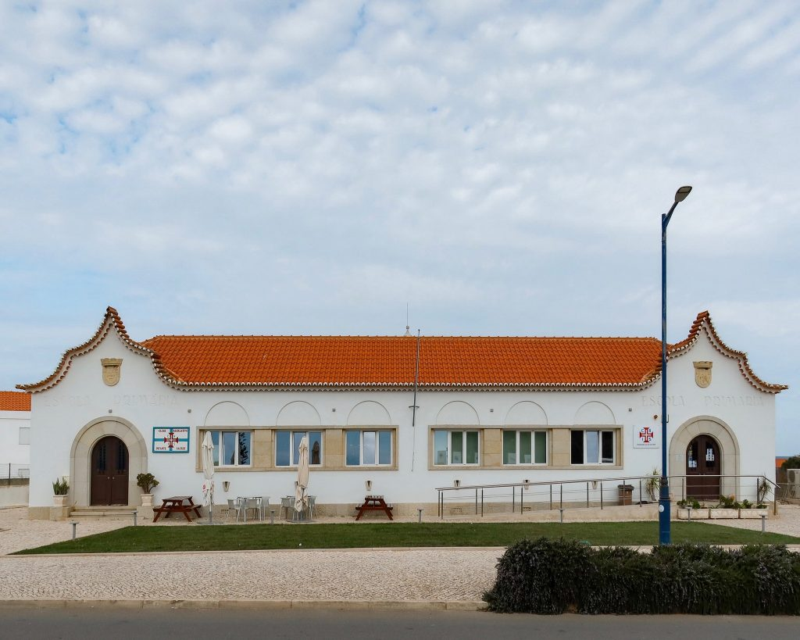
Budynki dawnej szkoły podstawowej w Algarve, Sagres. Niestety obecne szkoły nie są takie piękne. Te stare budynki szkolne stoją puste, albo służą do innych celów.

Slide 13
Znane osobistości Luis Figo - jest najsłynniejszym portugalskim piłkarzem. Wielokrotnie był ogłaszany przez FIFA Piłkarzem Roku, został także zaliczony do najlepszej piłkarzy świata.
Cristiano Ronaldo –portugalski piłkarz, grający na pozycji skrzydłowego bądź napastnika, zawodnik Juventusie Turyn i reprezentacji Portugalii.

Slide 14
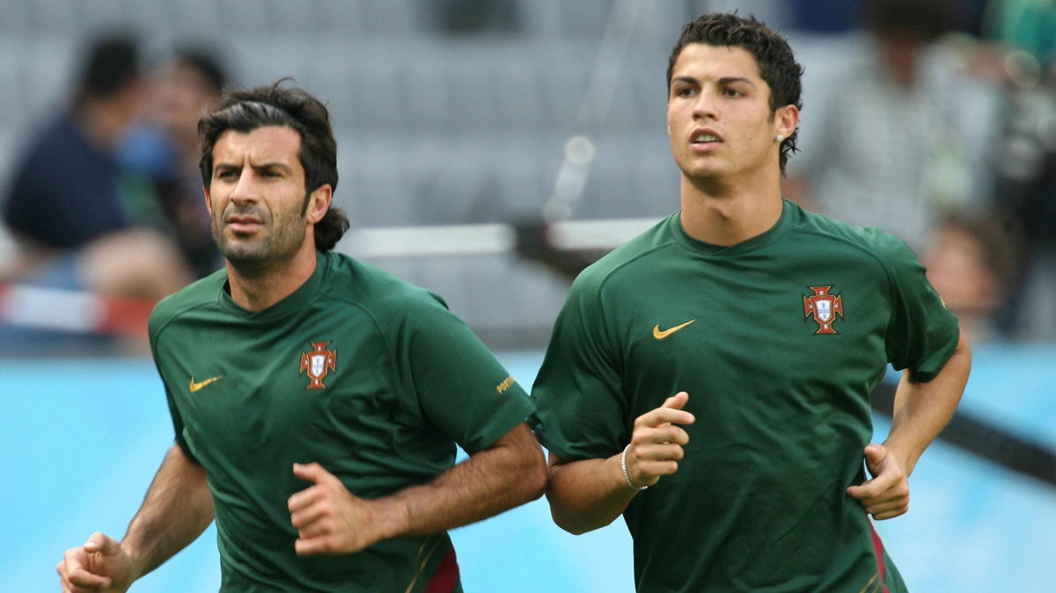

Slide 15
Ciekawostki Portugalia należy do czołowych producentów wina, oliwek oraz korka, co daje odpowiednio 8%, 5% i 50% produkcji światowej. Warto zapamiętać, iż podanie ręki na przywitanie jest w Portugalii gestem zarezerwowanym dla mężczyzn. Kobiety i dzieci witają się dwukrotnym pocałunkiem. https://www.youtube.com/watch?v=M1VWJSQUCy8

Slide 16
